Slide 1
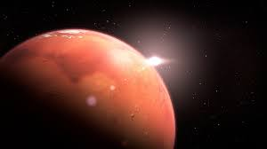
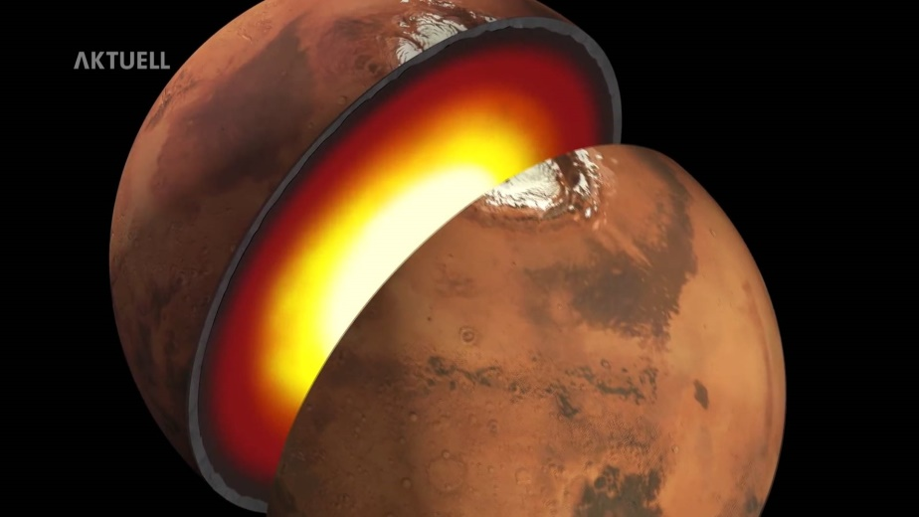
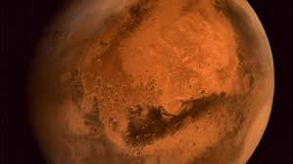
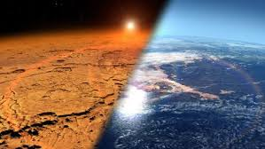
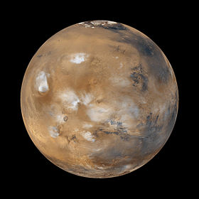
Wie die Marsoberfläche ausgesehen haben könnte (rechts), bevor der Planet seine Atmosphäre verlor und zur roten Eiswüste wurde (links).

Slide 2
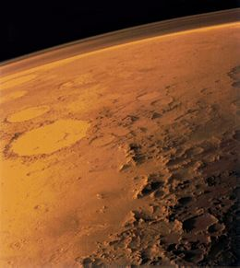
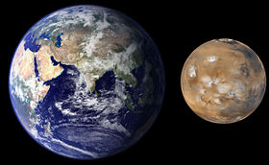
Über dem Marshorizont ist die Atmosphäre als dunstiger Schleier erkennbar . Links ist der einem Smiley ähnelnde Krater namens Galle zu sehen.
Größen Vergleich zwischen Erde & Mars
Eiswolken über dem Mars 1997

Slide 3
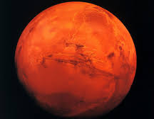
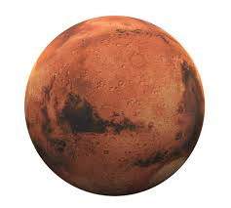
Hauptbestandteile
Kohlenstoffdioxid: 95,97 %
Stickstoff: 1,89 %
Argon: 1,93 %
Sauerstoff: 0,146 %
Kohlenstoffmonoxid: 0,056 %
Wasser: 0,02 %

Slide 4
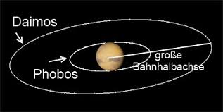
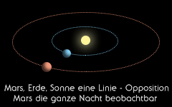
Die Umlaufbahn & Das Sonnensystem
Der Mars ist, von der Sonne aus gezählt, der vierte Planet im Sonnensystem und der äußere Nachbar der Erde. Er zählt zu den erdähnlichen (terrestrischen) Planeten. Der Mars ist, von der Sonne aus gezählt, der vierte Planet im Sonnensystem und der äußere Nachbar der Erde. Er zählt zu den erdähnlichen (terrestrischen) Planeten. Der Mars ist, von der Sonne aus gezählt, der vierte Planet im Sonnensystem und der äußere Nachbar der Erde. Er zählt zu den erdähnlichen (terrestrischen) Planeten.

Slide 5
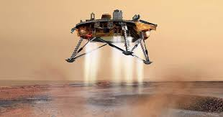
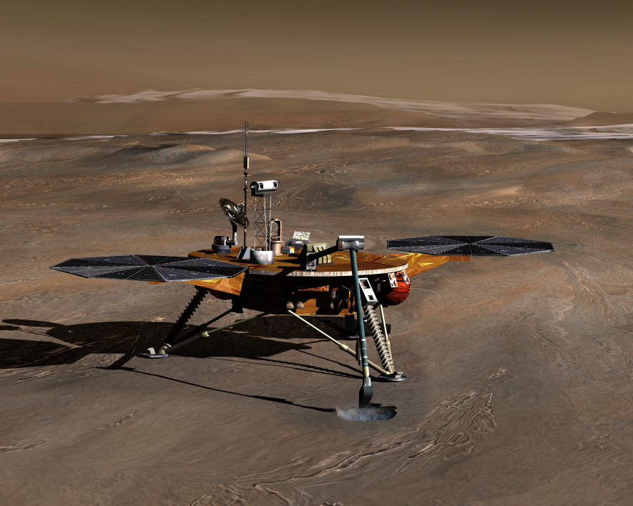
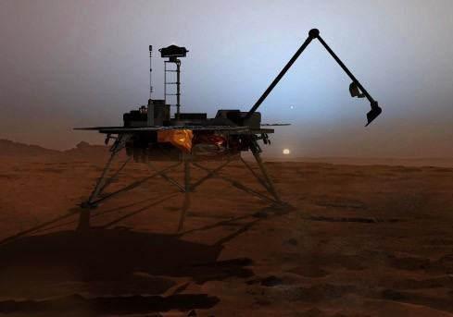
Phoenix
Phoenix war eine NASA-Raumsonde zur Erforschung des Planeten Mars, die am 4. August 2007 startete, am 25. Mai 2008 nahe der nördlichen Polarregion des Mars landete und am 2. November 2008 zum letzten Mal Signale zur Erde funkte. Wikipedia
Datum: 4. Aug. 2007 – 2. Nov. 2008
Rakete: Delta II

Slide 6
Informationen vom Mars
Anzahl der Monde | 2
Nummerierung | Vierter Planet im Sonnensystem
Entfernung zur Sonne | 227.900.000 km
Umlaufzeit um die Sonne | ca. 687 Tage
Lichtlaufzeit | ca. 13min
Entfernung zur Erde | 225.300.000 km
Nachbarplaneten | Erde und Jupiter
Umfang | 21.344 km
Durchmesser | 6.779 km
Gesamtfläche | 144.798.500 km²
Masse | 6,419 · 10^23 kg
Volumen | 1.6318 · 10^11 km³
Alter | ca. 4,5 Mrd. Jahre
Achsenneigung | 25,19°
Rotationsrichtung | rechtläufig
Bahngeschwindigkeit | 24,13 km/s
Tagesdauer (siderischer Tag) | 24h 38min
Temperaturen an der Oberfläche | -130°C bis +30°C
Mittlere Oberflächentemperatur: | -50°C
Temperatur im Kern | ca. 2000°C
Atmosphäre | Kohlenstoffdioxid (96%), Stickstoff (2%), Argon (2%)
Häufigste Elemente | Eisen, Schwefel, Silizium

Slide 7
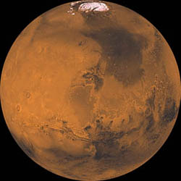
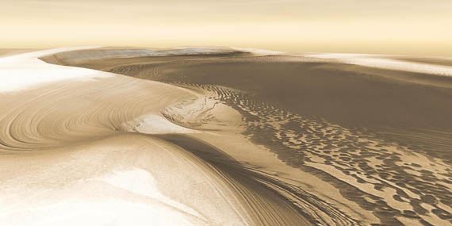
Weitere Informationen
Steckbrief Mars
Position / Art | 4 / Gesteinsplanet
Abstand zur Sonne | 207 bis 249,9 Mio. km
Temperatur | -130 bis 27°C
Durchmesser | 6 772 km
Umlaufzeit | rund 687 Tage
Mars tag | 1 Tag 37min
Vor Millionen Jahren könnte es auf dem Mars wärmer gewesen sein. Es könnten sogar Flüsse und Seen und selbst ganze Ozeane existiert haben, was sogleich den Gedanken an mögliches Leben weckt. Vielleicht finden wir eines Tages Spuren oder Fossilien von primitiven Lebewesen im Marsboden!

Slide 8
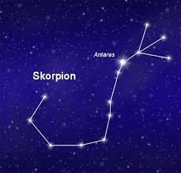
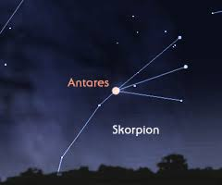
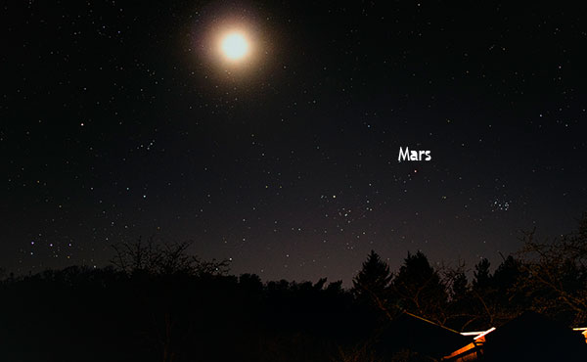
Der Mars wird leicht verwechselt
Wenn der Mars auf seiner Bahn der Erde nahe kommt, ist er ein auffälliges Objekt am Himmel. Er leuchtet dann kräftig rot-orange. Das ist etwa alle zwei Jahre so. Dann vergrößert sich der Abstand Mars-Erde wieder, und Mars verblasst zunehmend, bis man ihn kaum noch von den Sternen unterscheiden kann.
Es gibt sogar einen Stern im Sternbild Skorpion, der ihm dann besonders ähnlich ist: der Antares. Im Namen steckt Anti= gegen und Ares = Mars. Antares ist also der Gegenspieler von Mars und leicht mit ihm zu verwechseln.

